Slide 1
Im gesunden Korper – gesunden Geist.

Slide 2
Morgengymnastik – Sport fur alle!
Wer Sport treibt – der bleibt!
Der kurzeste Weg zur Gesundheit ist der Weg zu Fuss.
Nur wer standig trainiert und ubt, bleibt munter und gesund.

Slide 3
Um munter und gesund zu sein, muss man
jeden Morgen fruh aufstehen.
Morgengymnastik machen.
die Zeit richtig einteilen, um alle Hausaufgaben gut und schnell zu machen
und Zeit fur einen Spazierung zu finden.
regelmassig Sport treiben.
am Abend nicht zu lange fernsehen.
nicht spat zu Bett gehen.

Slide 4
Ich interessiere mich fur Leichtatletik
Wassersport
Volleyball
Basketball
Tennis
Fussball.
Ich nehme an(+Dat.) das Fussballspiel teil.
der Wettkampf
die Olympiade
das Sportfest
Unsere Mannschaft verteidigt die Ehre unserer Schule.
belegt den ersten (zweiten, dritten) Platz.
gewinnt eine Medaille.
verliert das Spiel.

Slide 5
-Spielt der Sport eine grosse Rolle im Leben der Menschen?
-Macht er die Menschen stark und gesund?
-Giebt es viele Sportfreunde in unserer Klasse?
-Giebt es richtige Sportfreunde in unserer Klasse?
-Welche Sportart ist in unserer Klasse besonders beliebt?
-Wer spielt gut Basketball?
-Wer spielt gut Fussball?
-Trainieren sie regelmassig?
-Gewinnt ihr ofter das Spiel oder verliert sie?
-Welche Platze belegt unsere Mannschaft?
-Macht der Sport den Menschen zielbewusst, willenstark,tapfer und mutig?

Slide 6
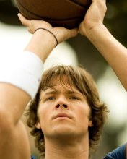
Ich interessiere mich fur Basketball.
Ich besuche den Sportzirkel und trainiere regelmassig.
Ich mache jeden Morgen Gymnastik, um gesund und stark zu sein.
Jetzt nehme ich schon an richtigen Wettkampfe teil.
Das ist eine gute Ubung fur meinen Charakter, weil ein Sportler zielbewusst, mutig und willensstark
sein muss.
Unsere Basketballmanschaft verteidigt die Ehre unserer Schule.
Wir belegen den ersten Platz und gewinnen eine Medaille.

Slide 7
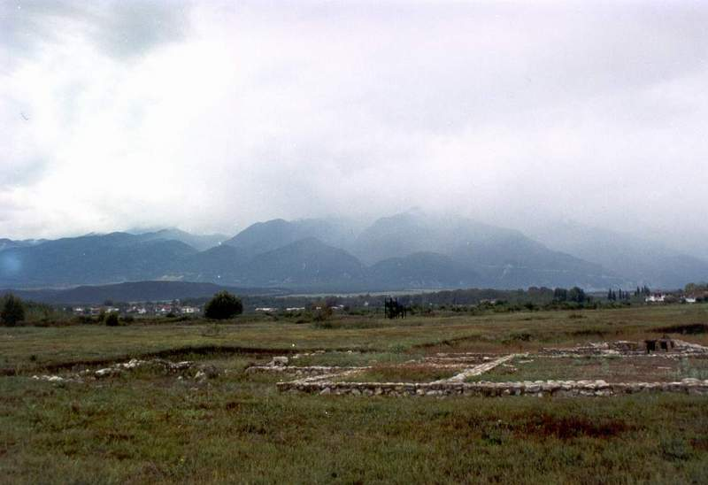

Slide 9
